Slide 1
46.聖母、聖人、聖物、聖地
恭敬聖母、聖人；祝聖聖物、聖地、聖堂；視某些時間或日子為聖時、聖日……。這一切都是我們教會內的優良傳統，我們必須深入瞭解它們的真正意義。但另一方面也要小心別沾染上迷信的色彩。
一、天主的「聖」與其它的「聖」
1.任何受造物，本身都不能被稱為「聖」，因為聖的只有一位，就是上主。天使向上主高呼「聖、聖、聖」（依6:3），彌撒中的榮福頌也向上主說：「只有你是聖的」。
2.受造物分享上主本體時，才可被稱為「聖」。人與主共融時，彼此共用同一的生命，其親密程度

Slide 2
竟可用血統的觀念來互稱「父子」。新約中，保祿稱信徒為「聖徒」（羅1:7；格前1:2；格後1:1；13:12），因為他們分享了天主的生命。
3.神聖就是完整（Holiness is wholeness），天主是最完整無缺的，我們的生命也必須「完整」。靈修是生命的全部而非「局部」。
二、敬禮聖母和聖人
1.一切在天堂上和天主共融的，都是「聖人」。其中有些經過「立聖品」（或「封聖」）的，則可受到教會公開的敬禮。天主教恭敬聖人，並在一切聖人中，首先恭敬聖母。又由於天主性與人性在基督內成了「一位」（即兩性一位），所以她也被稱為「天主之母」，這並非說她生了天主，而是說，

Slide 3
她生了耶穌，是耶穌的母親，而耶穌又是「真天主」，所以她也是「天主之母」。她一生服從（路1:38），就好像基督一樣。她為我們受了利刃剌心之苦（路2:35），但仍至死忠於上主。在基督臨死前，她仍然堅強地站在十字架之下，為人類而慷慨地獻上了自己的唯一兒子（若19:25）。為此，天主寵愛了她，使她始胎無染原罪，一生「充滿恩寵，與主同在」（路1:28）。天主並且舉揚了她，使她死後肉身靈魂升天 (默12:1)。她便是那位在預許中，「她的後裔」要踏碎毒蛇頭的那個女人(創3:15)。她是我們的母親和模範，她「貞女與母親」的雙重身份，教我們要對天主忠貞(貞女)，也為天國誕生新人類、新生命(母親)。

Slide 4
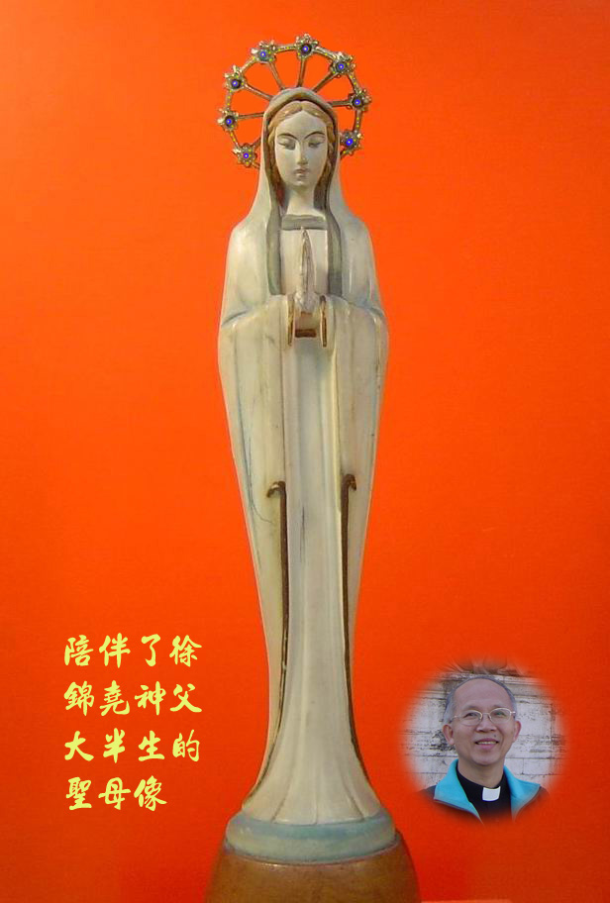

Slide 5
教會憲章說：「由於她兒子的功績，她在一種優越的方式下獲救，並且以一種緊密的聯繫和他相契，享有天主聖子之母的崇高任務和殊榮；為了這一特殊恩賜，她遠遠超出天上人間所有的其它一切受造物。公教會在聖神教導下，以兒女孝愛之忱，尊她為最摯愛的母親。」（節52）
2.我們相信基督是「唯一的中保」，但聖母及聖人在主前的代禱也是極有效的。其實我們也是互為中保的，這便是我們要互相代禱的原因。
3.天主教並不「拜」聖母，也不「拜」聖人。我們恭敬聖母，朝拜、欽崇天主。這有三個理由：a.天主教徒的唯一宗教本分是彌撒，而彌撒是欽崇天主的大禮。b.我們遵守十誡的第一條：欽崇一天主

Slide 6
在萬有之上（當然也在聖母之上！）c.連我們唸的玫瑰經，也是和聖母一起，默想天主救人的事蹟，是對天主的感恩。我們為聖母和聖人們的得救而歌頌天主，看到他們的成功而充滿希望和信心，看到他們在聖德路上的努力而感到莫大的鼓舞。
4.教會不單恭敬聖母及聖人，還用外在的標記與儀式表達：「敬之以禮」。我們對聖母、聖人的敬禮，絕不會奪去天主及耶穌在我們心中的地位。相反地，那是光榮天主的另一形式。因為在敬禮聖母或聖人時，我們不單「相信」耶穌是救主，我們還「看到」救恩在聖母及聖人身上兌現了出來。所以我們的口號就是：偕同聖母(及聖人)，步武基督。

Slide 7
三、聖物
1.建築物、樹枝、水、十字架、人像、地方、時間、日期等等只是代表著某種作用，並無永久性的存在意義。其作用若能助人成聖，則亦可被稱為是「聖」的。
2.當教會指定某日為「聖日」時，我們是在相信，「一日是聖日，日日是聖日」；當教會相信天主臨于聖堂時，我們是在相信天主無所不在。
3.珍惜那些對我們信仰有幫助的東西是合理的，因為人需要可見的標記的提醒。聖像提醒我們對聖人的敬禮，聖枝是我們歡迎基督的記號，聖水使我們回憶曾受洗歸於基督，聖灰使我們感到自己的卑微，念珠是我們祈禱和默想的工具，十字架更是

Slide 8
我們榮譽的標記。對聖物的珍惜就是對信仰的重視，但千萬不可認為這些東西具有「法力」或可以僻邪等，這種想法是迷信的！
4.基督是天主的活聖殿，而教會是基督的身體，所以信徒的團體就是新的聖殿（伯前2:4-5；弗2:19-22；格後6:16）。不是地方使人成聖，而是人使地方成了聖的。
5.聖屋的意義是表示這個家庭要成為一個父慈子孝、兄友弟恭的培育場所，要成為上主臨在該區的標記，而且要成為鄰人良好家庭生活的模範。請神父去聖屋其實是一種宣信，也是在上主前的一種許諾：我們要成為一個聖家！
6.有一次，德日進神父想獻彌撒，又缺乏彌撒的

Slide 9
用具，他突然想到要以地球為祭台，以生命為祭品。這確是本課最佳的註釋。
7.「祝聖」有「分別開來」和「賦與特殊用途」雙重意義。例如祝聖木十字架：木本來可作燃料、可做椅子等，但成了十字架後，便從一般木頭中被分別出來了。從此它有一種新用途，它要提醒人紀念救主的愛。所以祝聖十字架的經文大意會是這樣：「上主，求你祝福這十字架，使配戴它的人，能常常記憶你為他們所顯示的慈愛，並蒙受你的祝福。因父、及子、及聖神之名。亞孟。」
8.有些基督教徒認為恭敬聖像和聖物是「拜偶像」。其實，一切能激勵我們、增加我們信德的，都絕不能稱為「偶像」。偶像是那些使我們與天主疏遠的東西。

Slide 10
Travel with NASA from the biggest to the smallest distance of the universe.
誠意邀請你走一遍宇宙中
最 遠 和
最 近 的 旅 程
徐錦堯提供

Slide 11
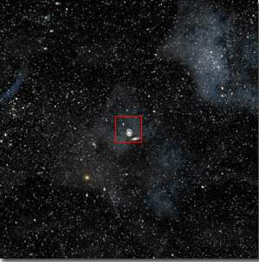
起點(奔向地球)
一千萬光年
(一千萬萬萬億公尺之外)
遙看銀河
很矇矓
10 million light years (10²³m) the distance to galaxy Milky-Way
100,000,000,000,000,000,000,000公尺

Slide 12
一千萬光年 = 一千萬萬萬億公尺
這有多遠？
光走一秒 = 地球7.5圈
光走一日 = 648,000圈 (64萬圈)
= 香港北京來回500萬次。
光走一年 = 236,520,000圈 (2.36億圈)
= 香港北京來回18億次
你坐著一架光速的飛機
也得有一千萬歲壽命才能到起點那裡﹗

Slide 13
起點(奔向地球)：
一千萬光年
(一千萬萬萬億公尺之外！)
遙看銀河
很矇矓
10 million light years (10²³m) the distance to galaxy Milky-Way
100,000,000,000,000,000,000,000公尺

Slide 14
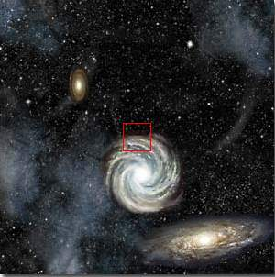
(以後皆以十倍時間飛馳)
一百萬光年
一百萬萬萬億
公尺
剛看到銀河
1 million light years (10²²m) The disc becomes visible.

Slide 15
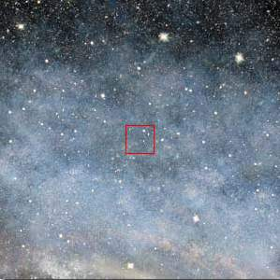
一萬光年
一萬萬萬億公尺
10.000 light years (10²⁰m)
開始看到
銀河系中
的星星
You start to see the stars of our galaxy.

Slide 16
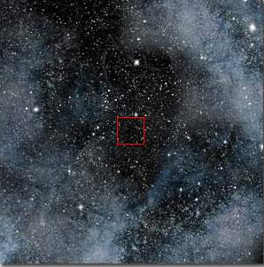
一百光年
一百萬萬億公尺
只有星！
100 light years (10¹⁸m)
Nothing but stars.

Slide 17
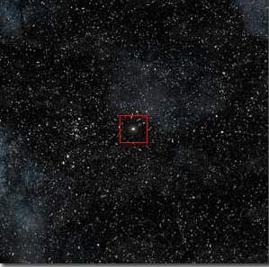
一光年
一萬萬億公尺
太陽出現了
只是個小點
1 light year (10¹⁶m)
With a little attention you can see the sun.

Slide 18
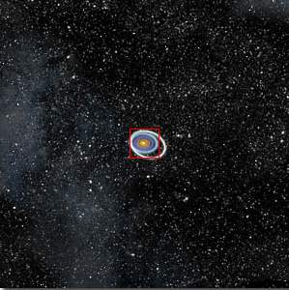
一百萬億公尺
太陽系
出現
100 billion Km (10¹⁴m)
Our solar system starts to show.
(The orbits of the planets have been painted)

Slide 19
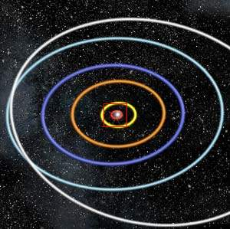
十萬億公尺
太陽系
10 billion Km (10¹³m)
Our solar system.
10,000,000,000,000公尺

Slide 20
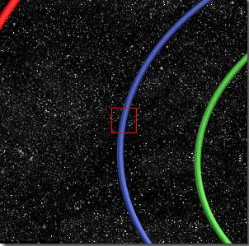
一億公里
金星
地球
火星
的軌道
100 million Km (10¹¹m) The orbits of Venus, Earth and Mars.

Slide 21
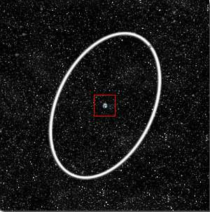
一百萬公里
月球
軌道
1 million Km (10⁹m)
You can see the orbit of Moon.

Slide 22
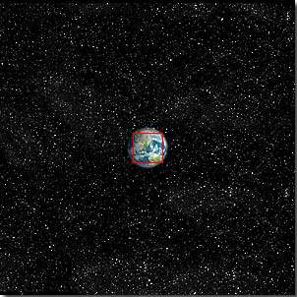
十萬公里
看到
地球了
100.000 Km (10⁸m)
Our Earth still small.
100,000公里

Slide 23
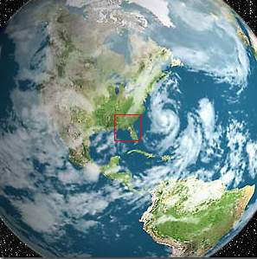
一萬公里
北半球
10.000 Km(10⁷m)
The northern hemisphere of Earth.

Slide 24
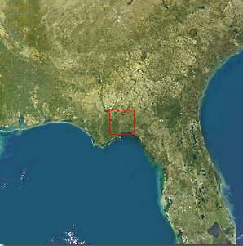
一千公里
美國的
佛羅里達
1.000 Km (10⁶m)
Florida USA.

Slide 25
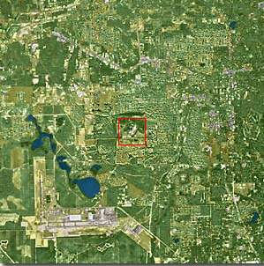
十公里
地面光景
10 Km (10⁴m)
You start to distinct places.

Slide 26
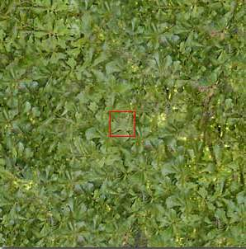
一公尺
伸手的
距離
1 m (10⁰m)
What you see when you reach out your arms…

Slide 27
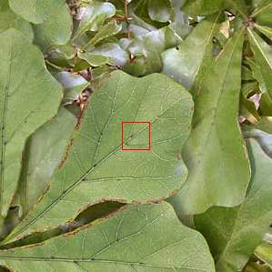
十分一公尺
十厘米
手握葉子
10 cm (10⁻¹m)
You can catch the leaves.

Slide 28
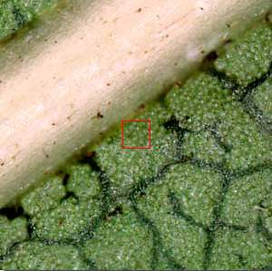
千分一公尺
近看
葉紋
1 mm (10⁻³m)
Even closer.
1/1,000公尺

Slide 29
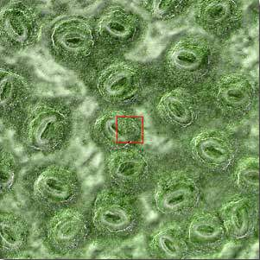
十萬分一公尺
10 micron (10⁻⁵m)
The cells look clearer.
近看細胞
1/100,000公尺

Slide 30
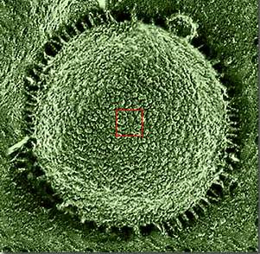
百萬分之一公尺
1 micron (10⁻⁶m).
The cell itself.
細胞
本身
1/1,000,000公尺

Slide 31
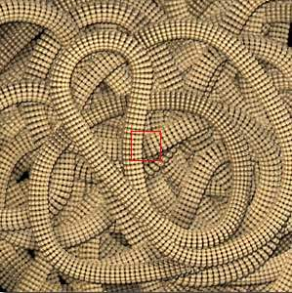
千萬分一公尺
1.000 angstrom (10⁻⁷m)
You can see the chromosomes.
染色體

Slide 32
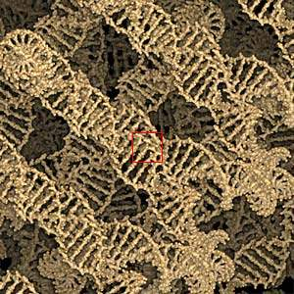
100 angstrom (10⁻⁸m)
一億分之一公尺
基因鍊
You can see the DNA chain.
1/100,000,000公尺

Slide 33
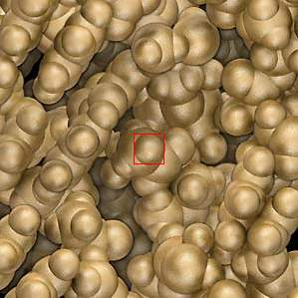
1 nanometre (10⁻⁹m)
十億分之一公尺
染色體
內部
The chromosomes parties.
1/1,000,000,000公尺

Slide 34
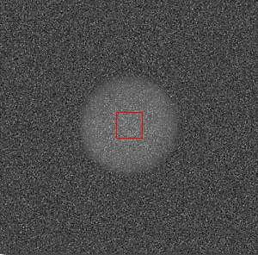
1 angstrom (10⁻¹⁰m)
一百億分之一公尺
原子
The atom of carbon. Life consists of it…
1/10,000,000,000公尺

Slide 35
十萬億分之一公尺
100 Fermi (10⁻¹³m)
The inner of an atom.
原子內部
1/10,000,000,000,000公尺

Slide 36
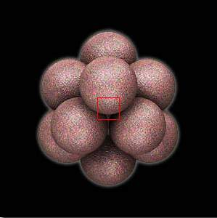
百萬億分之一公尺
10 Fermi (10⁻¹⁴m) Closer.
近看
原子內部
(仍有空隙)
1/100,000,000,000,000公尺

Slide 37
千萬億分之一公尺
1 Fermi (10⁻¹⁵m)
中子
The surface of a neutron.
1/1,000,000,000,000,000公尺

Slide 38
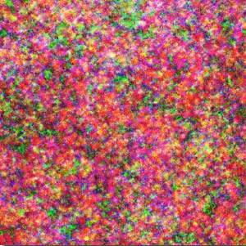
夸克
(基本粒子)
一萬萬億分之一公尺
100 atom metre (10⁻¹⁶m) we can see the quark.
End of trip!
終點站
1/10,000,000,000,000,000公尺

Slide 39
走完這條路，請問：
你有多大(比內宇宙)？有多小(比外宇宙) ？
對於全能、全知、無限偉大、
無所不在、創造宇宙的天主
你明白多少？
你又能明白多少？
After this journey ask yourself:
Can you say whether you are big or small?

Slide 40
所以下面都可能：
1.一粒種子可以變為一個樹林
2.一個人類受精卵變為一個人類
3.從一粒沙看世界
4.宇宙被壓縮在一個小石卵中
5.人有無限潛能
6.人人都可以成聖成賢，人人都可以：
和聖保祿,聖德蘭,聖方濟等相比……

Slide 41
聖母和聖人的特點是
向外找到最偉大的天主
向內找到自己生命的豐盛
和在這生命中的天主

Slide 42
你可以做什麼？該做什麼？
從外：
登東山而小魯,登泰山而小天下
登上上主的山,用天主的眼睛去看
不做井底蛙：多看書,多接觸
從內：
默想、默觀、默存在心中
向天主、向人、向大自然開放

